Slide 1
Projeto Interdisciplinar II - NotStress
Aluno: Carlos Henrique Ferreira
Orientadoras: Lauriana Paludo e Eliana Maria dos Santos

Slide 2
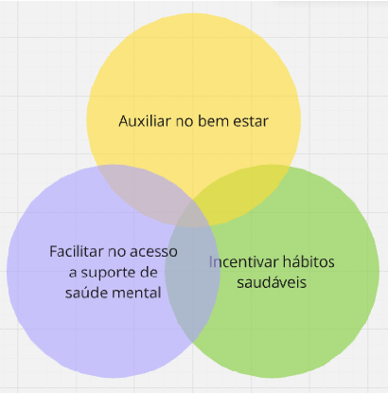
Introdução e Objetivo
O projeto NotStress surge como uma proposta de aplicação móvel voltada ao autocuidado e à prevenção do estresse, promovendo a saúde mental através de recursos simples e acessíveis.

Slide 3
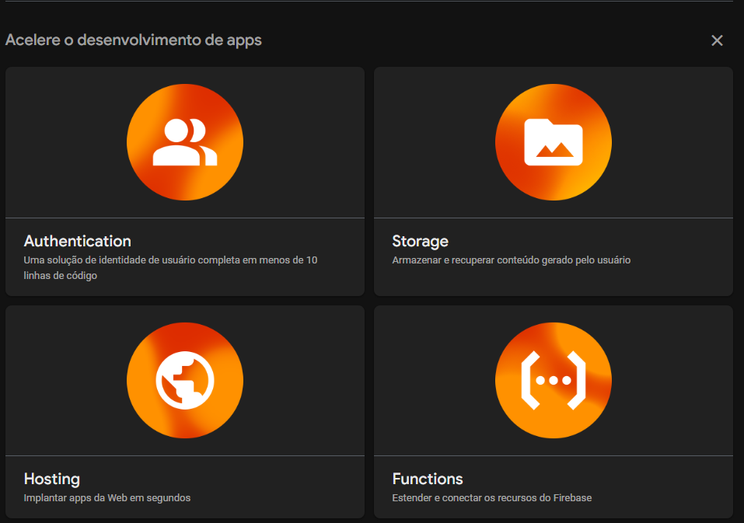
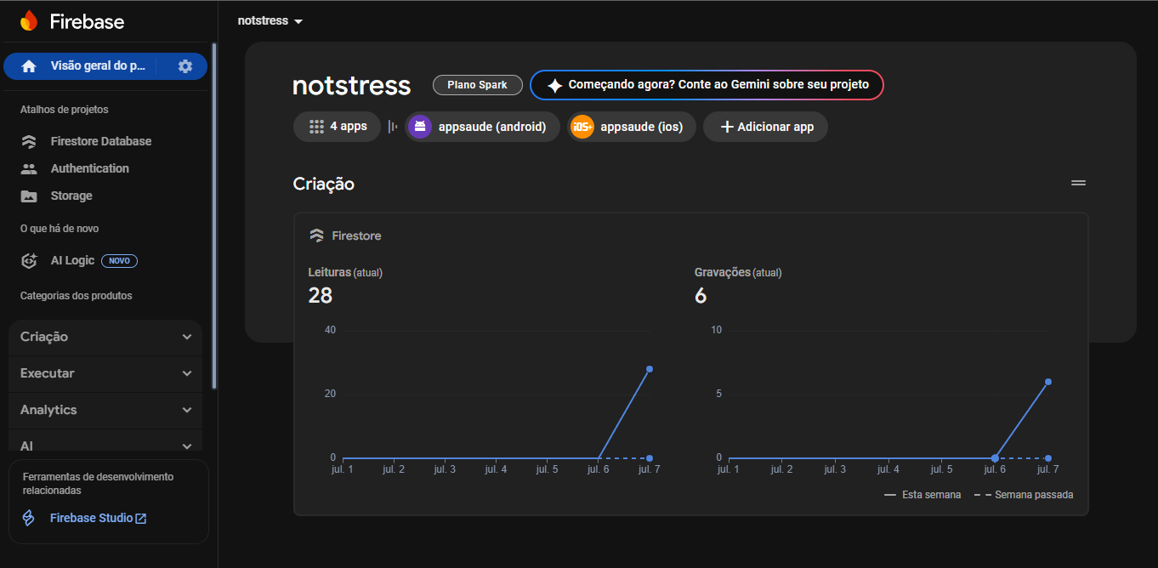
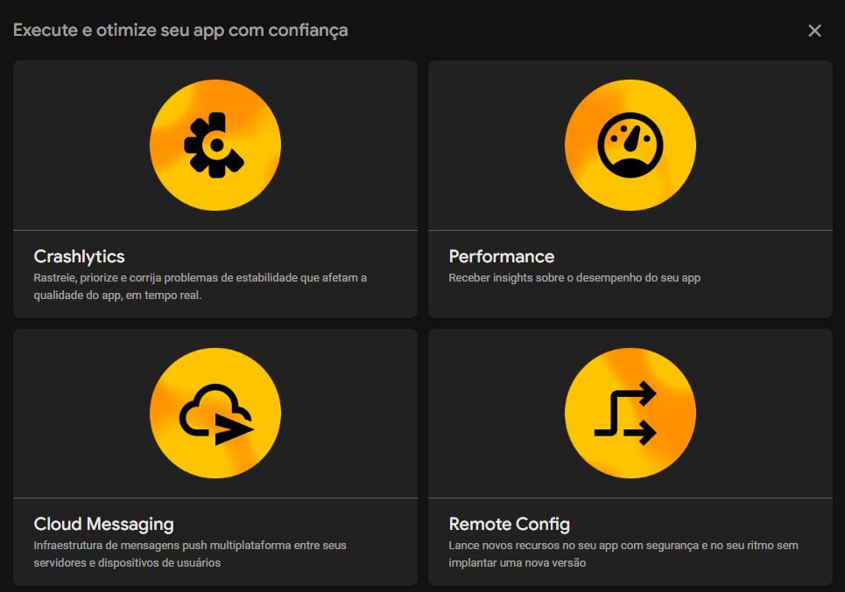
Firebase

Slide 4
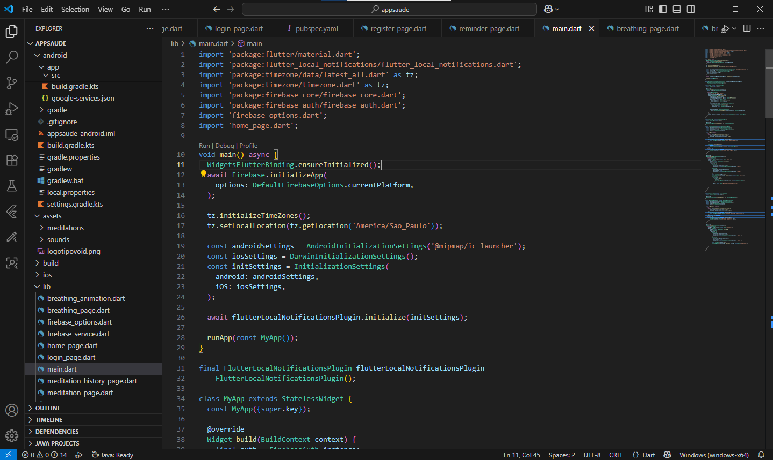
Amostra do Codigo

Slide 5
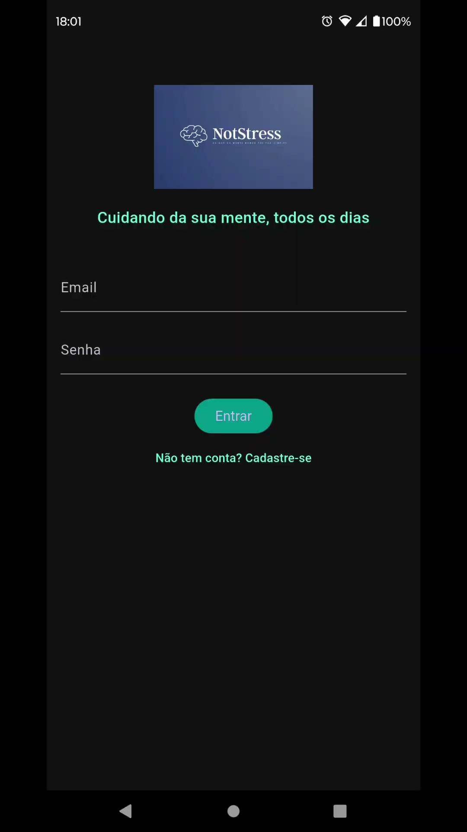
Sprint 1 - Aplicação

Slide 6
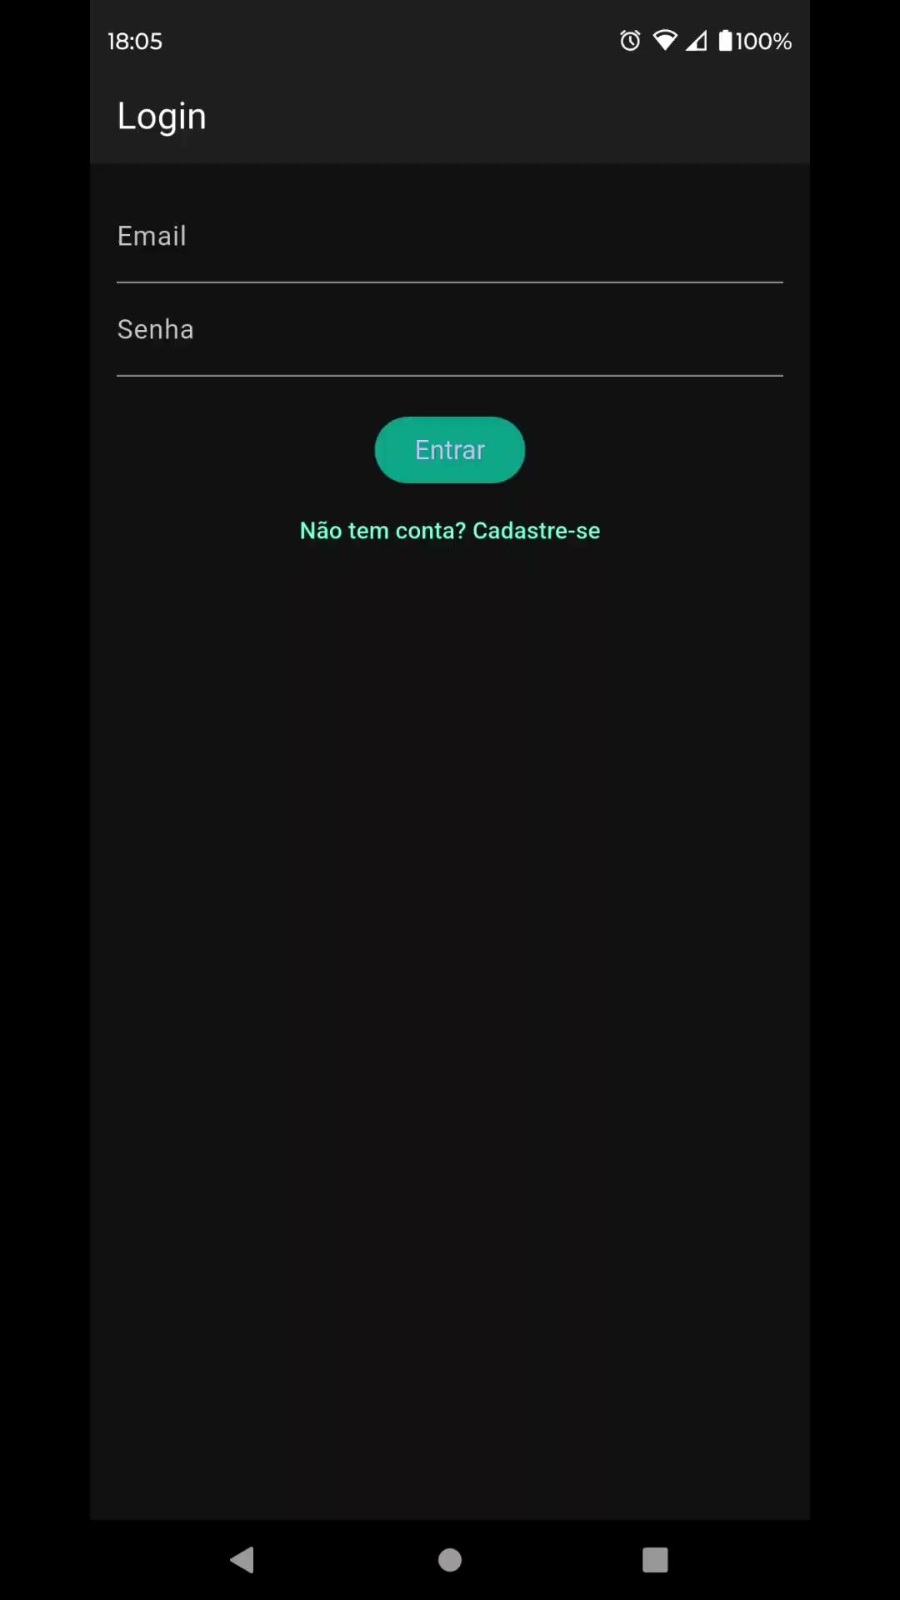
Sprint 2 - Aplicação

Slide 7
Considerações finais
O projeto alcançou os objetivos propostos ao entregar um MVP funcional do NotStress, com recursos essenciais para apoiar o usuário em sua rotina de autocuidado.
Pontos positivos:
Interface intuitiva;
Funcionalidades com valor prático e real para o usuário;
Uso de tecnologias modernas.
Pontos negativos:
Desenvolvimento realizado por apenas uma pessoa, limitando a velocidade de entrega;
Falta de testes automatizados.
Limitações: não houve validação com usuários reais e os recursos de contato com profissionais ainda estão em fase de protótipo.
Trabalhos futuros:
Implementar versão multilíngue;
Integração com profissionais de saúde;
Publicação do aplicativo nas lojas digitais;
Incluir um módulo de acompanhamento de humor e histórico de uso.

